Slide 1
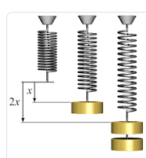
MATERIAL DE APOYO DE FUERZA ELÁSTICA O FUERZA RESTAURADORA LEY DE HOOKE.
Profesora Mirta Quilodrán Medina.
Asignatura de ciencias naturales
Apoyo de Guía n°14
Cursos 7°años. A-–B--C

Slide 2
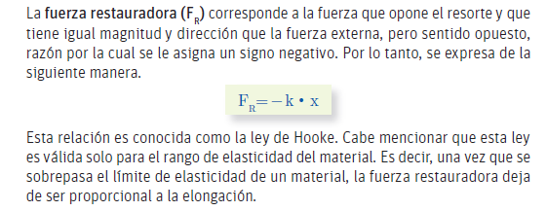
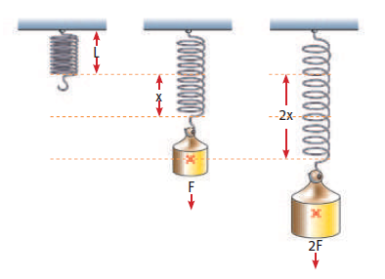
Ley de Hooke

Slide 3
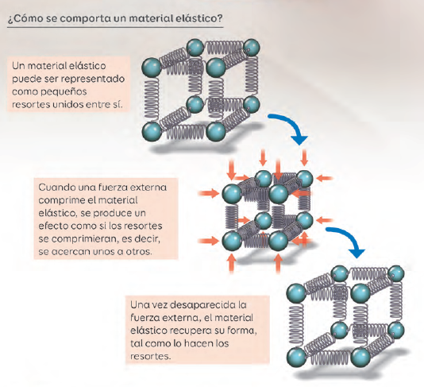

Slide 4
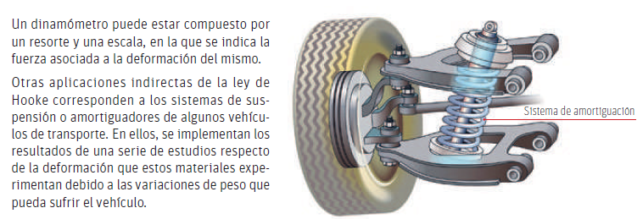

Slide 5
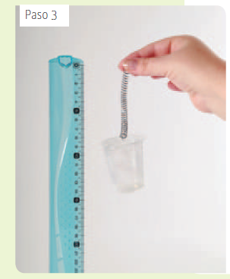
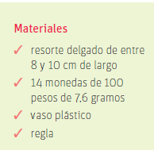
Midiendo fuerzas responde las preguntas de la guía.

Slide 6
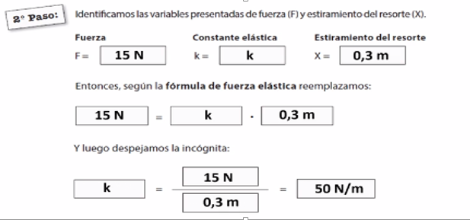
PARA RESOLVER: Debes de cambiar los cm a m dividiendo 30cm/100=0,3m

Slide 7
A MODO DE SUGERENCIA OBSERVA ESTOS VIDEOS.
Video para convertir de metros (m) a centímetros )cm
https://www.youtube.com/watch?v=Tt4lqt5o8XU&vl=es
Video para explicar la ley Hooke
https://www.youtube.com/watch?v=YectKJB2zxM&t=101s
https://www.youtube.com/watch?v=7duVmwYpxw8
https://vimeo.com/425145262
EXPLICACIÓN DEL EJERCICIOS.

